Slide 1
Sai sót y khoa về nội
PGS.TS. Nguyễn Thị Quỳnh Hương

Slide 2
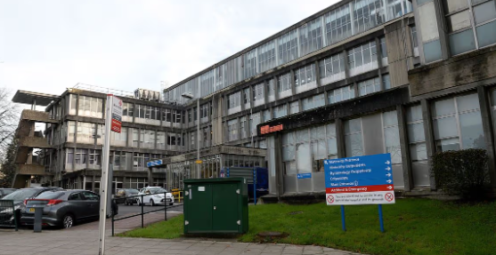
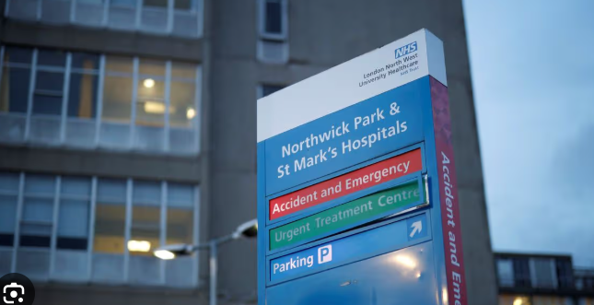
Ca bệnh
- BN nhiều lần đến bệnh viện với đau chân, sốt và dấu hiệu nhiễm trùng nhưng BS không nhận diện sepsis kịp thời.
- Sau đó BN bị sốc nhiễm khuẩn, suy đa cơ quan và phải cắt cụt chân.
- BV Northwick Park bồi thường 2,35 triệu bảng Anh cho BN bị cụt chân dưới đầu gối do sai sót do không phát hiện ra viêm khớp nhiễm trùng ở mắt cá chân của BN suýt gây tử vong.

Slide 3
Phân tích sự cố
TÊN SỰ CỐ: Chậm nhận diện và điều trị sepsis dẫn đến cắt cụt chi dưới.
MÔ TẢ SỰ CỐ: Nam 31 tuổi đến khoa cấp cứu với:
- Đau chân dữ dội, Tê bì chi, Tình trạng toàn thân xấu dần.
- BN được đánh giá ban đầu là gãy xương và cho về nhà.
- Trong các lần tái khám tiếp theo: Đau tăng. Xuất hiện nhiễm trùng toàn thân. Tình trạng suy kiệt rõ hơn => Các dấu hiệu cảnh báo sepsis không được nhận diện đầy đủ.
- Sau đó BN nhập viện trong tình trạng sepsis nặng, hôn mê, suy đa cơ quan.
- BN bị cắt cụt chân dưới gối.

Slide 4
Thời gian diễn biến sự cố
Thời điểm | Diễn biến
Ngày 1 | Đến cấp cứu vì đau chân => Chẩn đoán ban đầu: gãy xương => Cho ra viện
Ngày 2 | Triệu chứng nặng hơn => Tái khám => Không kích hoạt quy trình sepsis
Ngày 3 | Lú lẫn, suy kiệt => Nhập viện cấp cứu => Chẩn đoán sepsis
Ngày 4–14 | ICU, sốc nhiễm khuẩn
Sau đó | Cắt cụt chân dưới gối

Slide 5
PHÂN TÍCH SỰ CỐ THEO SWISS CHEESE MODEL
Lớp phòng vệ 1: Tiếp nhận bệnh nhân
Không khai thác đầy đủ triệu chứng toàn thân.
Chỉ tập trung triệu chứng đau chân.
Lớp phòng vệ 2: Khám lâm sàng
Không đánh giá nguy cơ sepsis.
Không sử dụng thang điểm NEWS2 hoặc qSOFA.

Slide 6
PHÂN TÍCH SỰ CỐ THEO SWISS CHEESE MODEL
Lớp phòng vệ 3: Cận lâm sàng
Không làm lactate máu.
Không làm CRP.
Không cấy máu.
Lớp phòng vệ 4: Hội chẩn
Không báo bác sĩ kinh nghiệm hơn.
Không chăm sóc nâng cao.
Lớp phòng vệ 5: Điều trị
- Không khởi động: bộ 6 can thiệp cấp cứu trong NTH (Sepsis Six Bundle).
- Không dùng kháng sinh giờ đầu.
6 biện pháp can thiệp trong NTH gồm:
Cho thở oxy (nếu cần).
Lấy mẫu máu để cấy máu trước khi dùng KS.
Sử dụng KS tĩnh mạch sớm.
Truyền dịch tĩnh mạch.
Đo nồng độ lactate máu (+ XN liên quan).
TD lượng nước tiểu (thường đặt sonde tiểu).

Slide 7
Phân tích FISHBONE
Con người
Bác sĩ
Anchoring Bias (chẩn đoán vào gãy xương).
Không nghĩ đến sepsis.
Điều dưỡng
Không báo cáo dấu hiệu bất thường.
Chưa nhận diện BN có tình trạng xấu đi.
Quy trình
Không có quy trình sàng lọc sepsis chuẩn.
Không bắt buộc NEWS2 khi vào viện.
Không có khởi động gọi bác sĩ giỏi hơn.

Slide 8
Phân tích FISHBONE
Môi trường
Khoa cấp cứu quá tải.
Áp lực giải quyết nhanh bệnh nhân.
Thiếu giường theo dõi.
Trang thiết bị
Hệ thống cảnh báo điện tử chưa có.
Không có cảnh báo tự động khi dấu hiệu sinh tồn bất thường.
Quản lý
Đào tạo sepsis chưa đầy đủ.
Không kiểm tra định kỳ các ca sepsis.

Slide 9
PHÂN TÍCH 5 WHY
Why 1: Tại sao bị cắt cụt chân? → Hoại tử mô do sốc nhiễm khuẩn.
Why 2: Tại sao xảy ra sốc nhiễm khuẩn? → Sepsis không được điều trị sớm.
Why 3: Tại sao không điều trị sớm? → Chẩn đoán sepsis bị bỏ sót.
Why 4: Tại sao bỏ sót? → Triệu chứng được quy cho gãy xương.
Why 5: Tại sao quy cho gãy xương? → Thiếu quy trình bắt buộc sàng lọc sepsis và bị ảnh hưởng quá mức bởi thông tin đầu tiên khi đánh giá và ra quyết định.

Slide 10
NGUYÊN NHÂN GỐC
- Không có hệ thống nhận diện sepsis hiệu quả.
- Không sử dụng công cụ đánh giá nguy cơ chuẩn hóa.
- Thiếu cơ chế chăm sóc tăng cường.
- Bị ảnh hưởng quá mức bởi thông tin đầu tiên khi đánh giá và ra quyết định (Anchoring Bias).
- Chậm dùng kháng sinh và hồi sức.

Slide 11
Phân tích và phòng ngừa
Phân tích:
Ngay sau sự cố
Điều trị tích cực.
Họp phân tích nguyên nhân gốc rễ (RCA- Root Cause Analysis).
Báo cáo sự cố cảnh báo nghiêm trọng (Sentinel Event).

Slide 12
NEWS2 (National Early Warning Score 2)
=> thang điểm cảnh báo sớm nhạy hơn qSOFA để phát hiện BN có nguy cơ LS nặng lên.
Các thông số đánh giá: 6 dấu hiệu sinh tồn:
- Nhịp thở ; SpO₂; cần thở oxy bổ sung hay không; Nhiệt độ cơ thể; HA tâm thu; Nhịp tim; TT ý thức (AVPU hoặc Glasgow) => Mỗi chỉ số được chấm từ 0–3 điểm.
Đánh giá nguy cơ:
0-4: Thấp; 5-6: trung bình; > 7: cao
Phòng ngừa:
-Triển khai sàng lọc sepsis:
Áp dụng bắt buộc: NEWS2, qSOFA cho tất cả BN sốt hoặc nghi nhiễm trùng.
- Gói Sepsis trong 1 giờ:
Đo lactate, Cấy máu, KS phổ rộng, Truyền dịch, TD nước tiểu, Oxy nếu cần.
- Qui trình hội chẩn/ chuyển tuyến: Bắt buộc báo bác sĩ senior khi: NEWS2 ≥ 5; Lactate > 2 mmol/L
- Tập huấn trên mô hình
Diễn tập: Sepsis; Septic shock; BN trở nặng.
qSOFA (Quick Sequential Organ Failure Assessment): rút gọn của thang điểm SOFA.
Nhịp thở > 22 l/ph: 1 đ
HA TT < 100 mmHg: 1 đ
RL ý thức (GCS<15): 1 đ
qSOFA ≥ 2 → nguy cơ cao nhiễm khuẩn huyết nặng và tử vong.

Slide 13
Bài học
Ca này không phải do một bác sĩ "kém" mà là sự kết hợp của:
- Bị ấn tượng bởi chẩn đoán ban đầu.
- Không có quy trình sàng lọc sepsis bắt buộc.
- Không kích hoạt hỗ trợ từ bác sĩ có kinh nghiệm hơn.
- Chậm điều trị trong “giờ vàng" của sepsis.
=> Đây là một ca mà NN gốc lại nằm ở các lỗ hổng hệ thống hơn là một sai sót cá nhân.

Slide 14
Xin chân thành cảm ơn!

Slide 15
Ca bệnh
- Ayanle Omer, 31 tuổi, đến BV Ealing vì đau chân. Sau khi khám và chụp XQ => gãy xương nhỏ ở bàn chân => xuất viện về nhà và không kê thuốc giảm đau => hẹn tái khám sau một tháng.
- Vài ngày sau: BN xuất hiện cơn đau dữ dội và các tr/chứng tê bì nặng => BN đến khoa Cấp cứu tại BV Northwick Park => XQ lần thứ hai xác nhận anh đã bị gãy xương bàn chân => cho về với thuốc giảm đau.
Hôm sau Ayanle: xuất hiện lú lẫn, không ăn, không đi tiểu được => đến viện.
Tại BV Ayanle được chẩn đoán NTH và hôn mê trong 2 tuần với suy đa tạng và BN đã trải qua phẫu thuật cắt cụt chân phải dưới đầu gối và nhiều thủ thuật khác. BN nằm BV Northwick Park trong 6 tuần => lắp chân giả.

